Slide 1

Управляющая компания
"ВСК – Комфорт»

Slide 2

Главная наша задача – это комфортные условия для наших жителей!!!

Slide 3
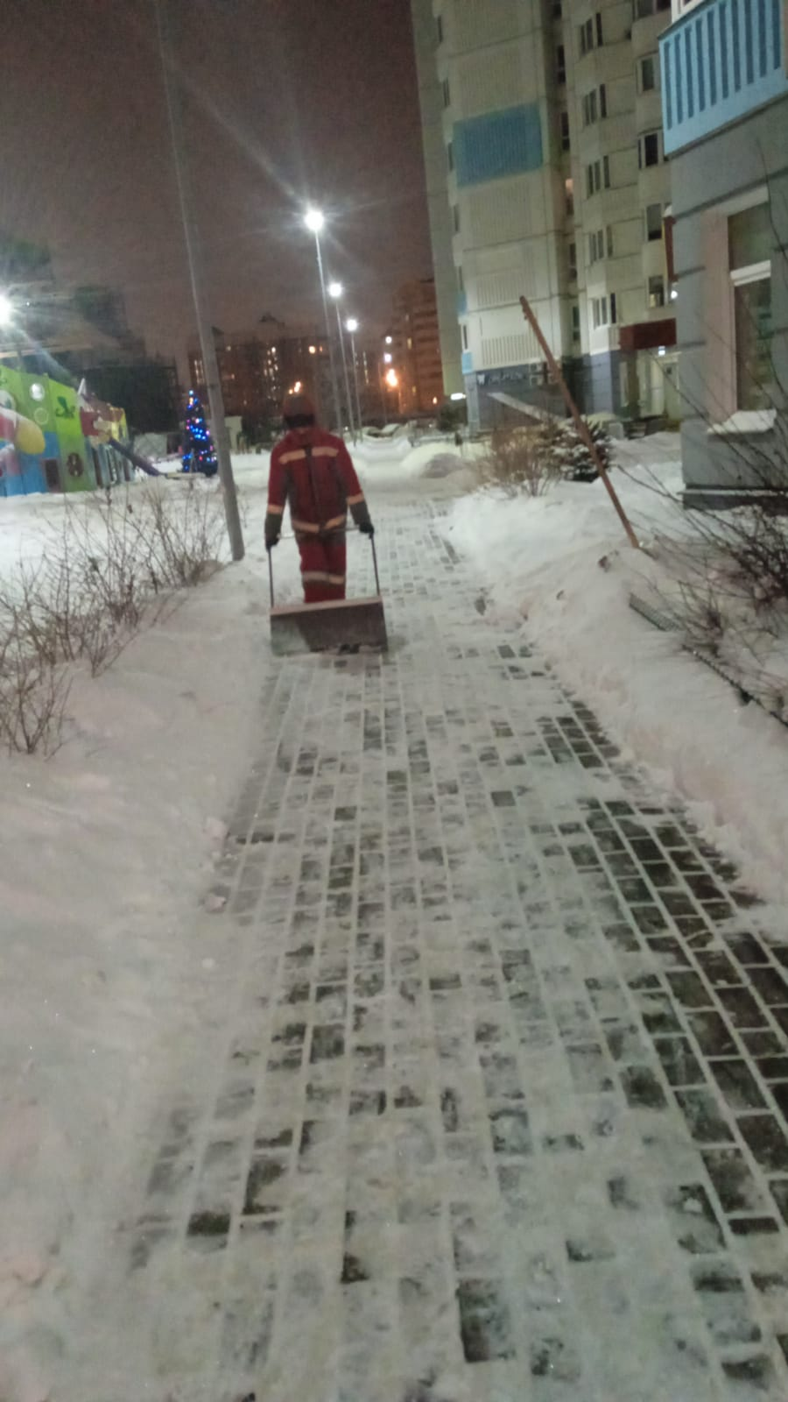
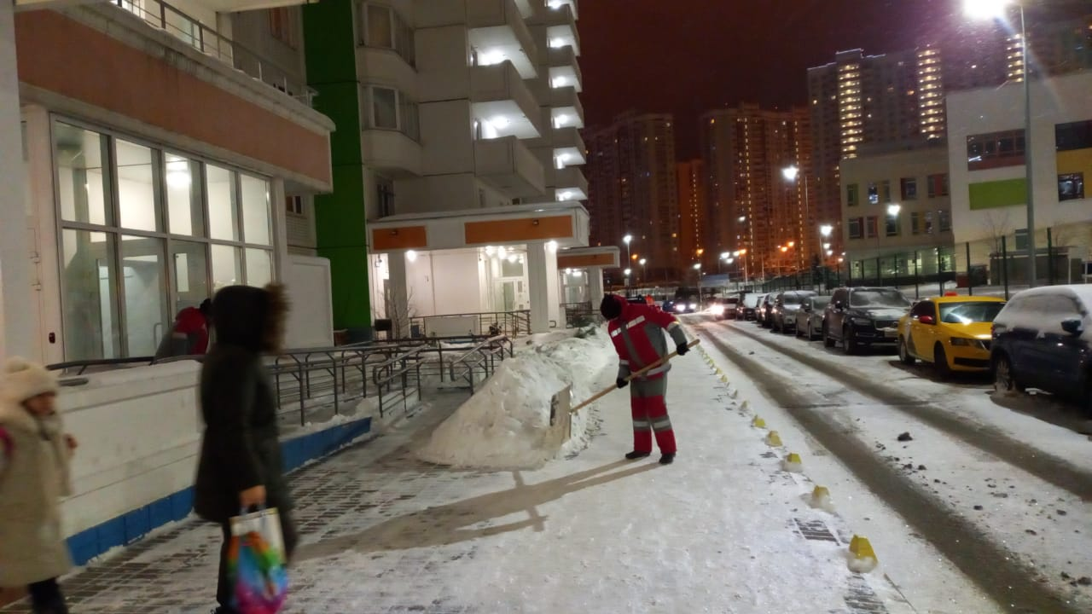
Мы всегда за чистую территорию

Slide 4
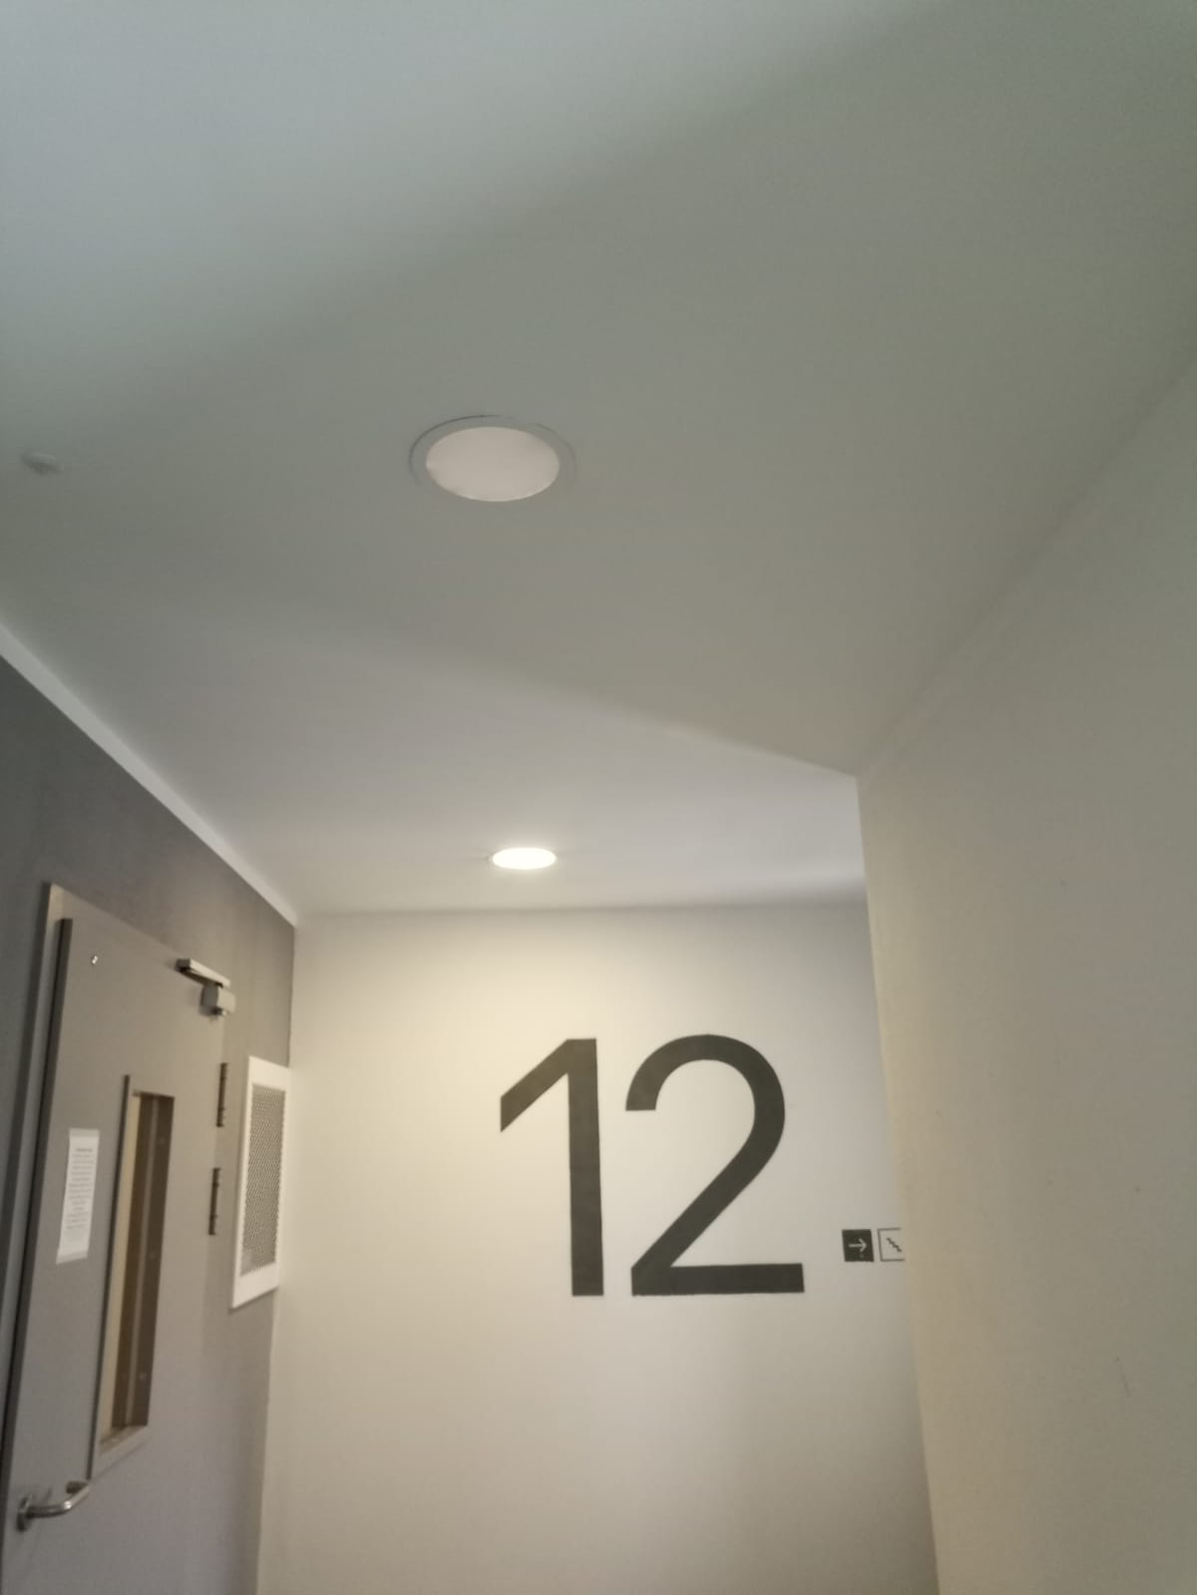
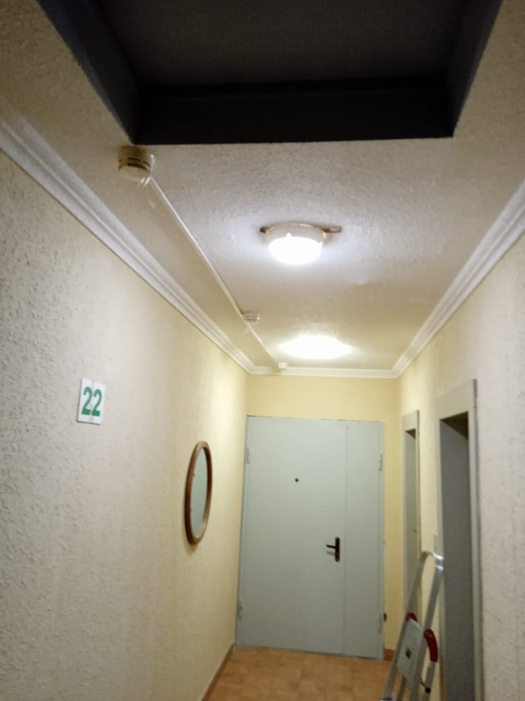
Общаемся с электричеством на ты

Slide 5
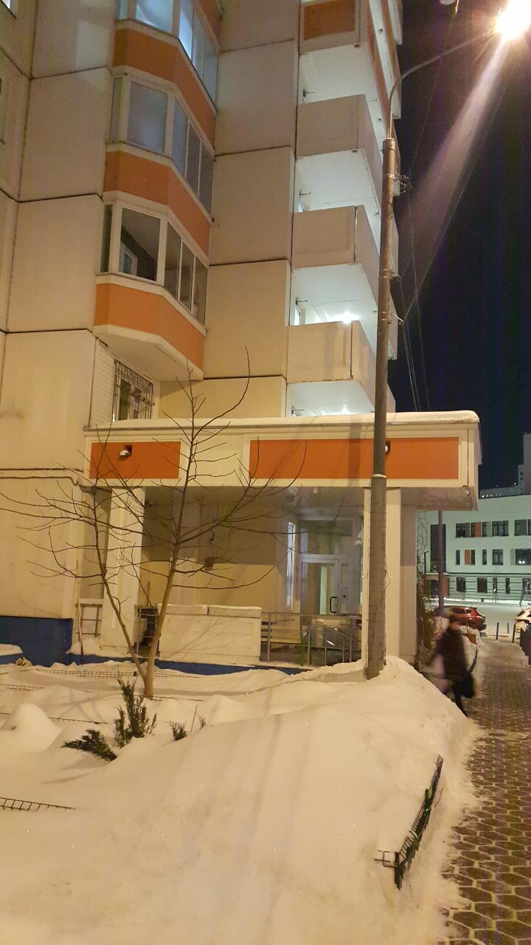
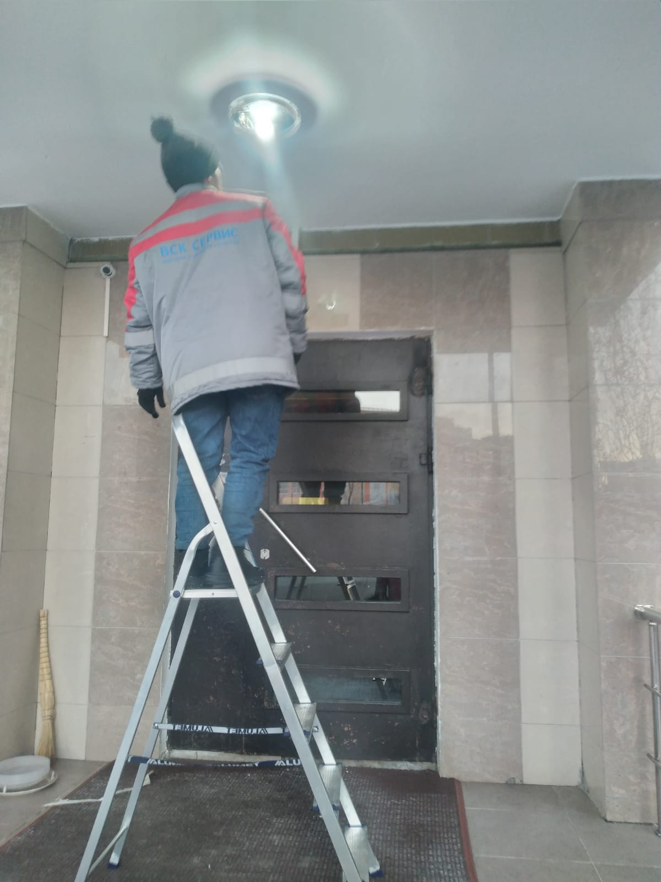
Освещаем территорию

Slide 6
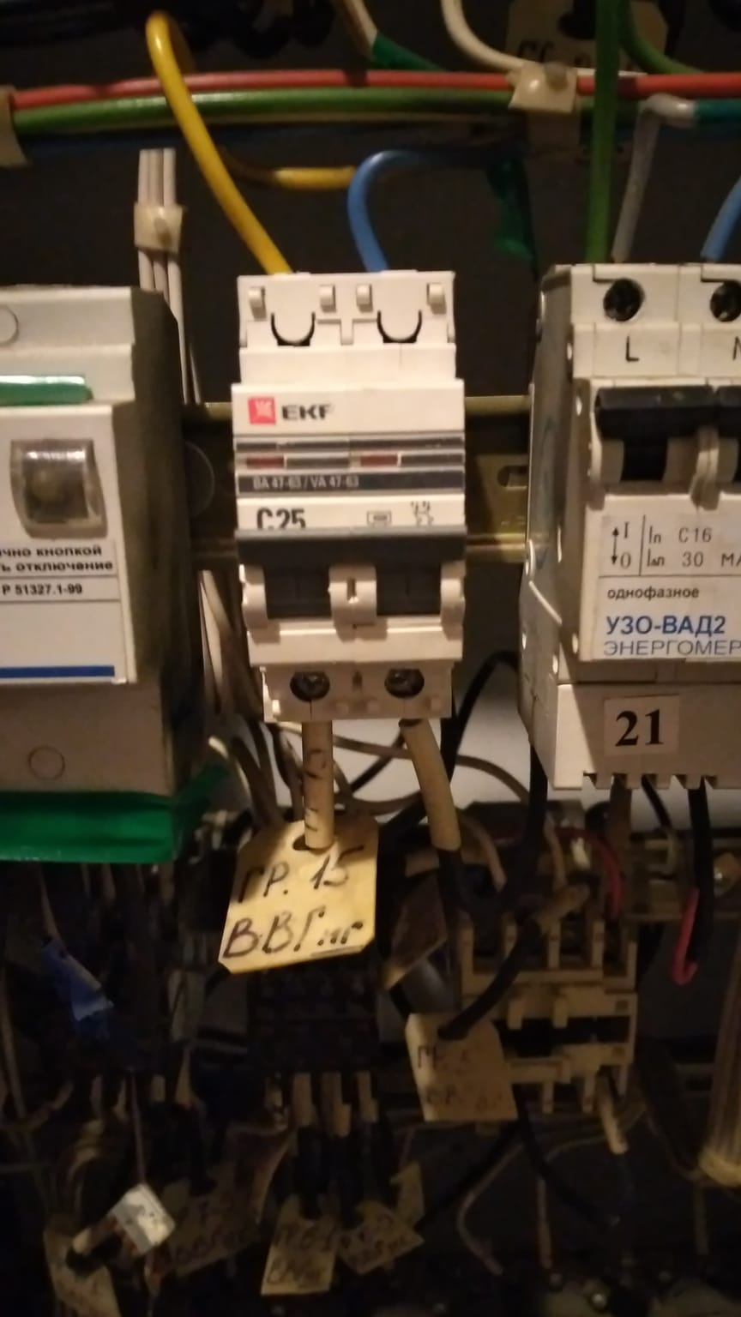
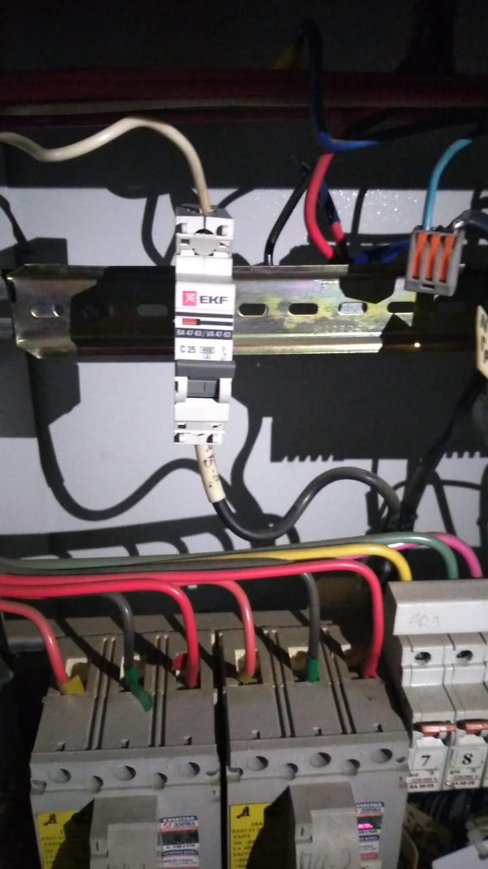
Меняем автоматы

Slide 7
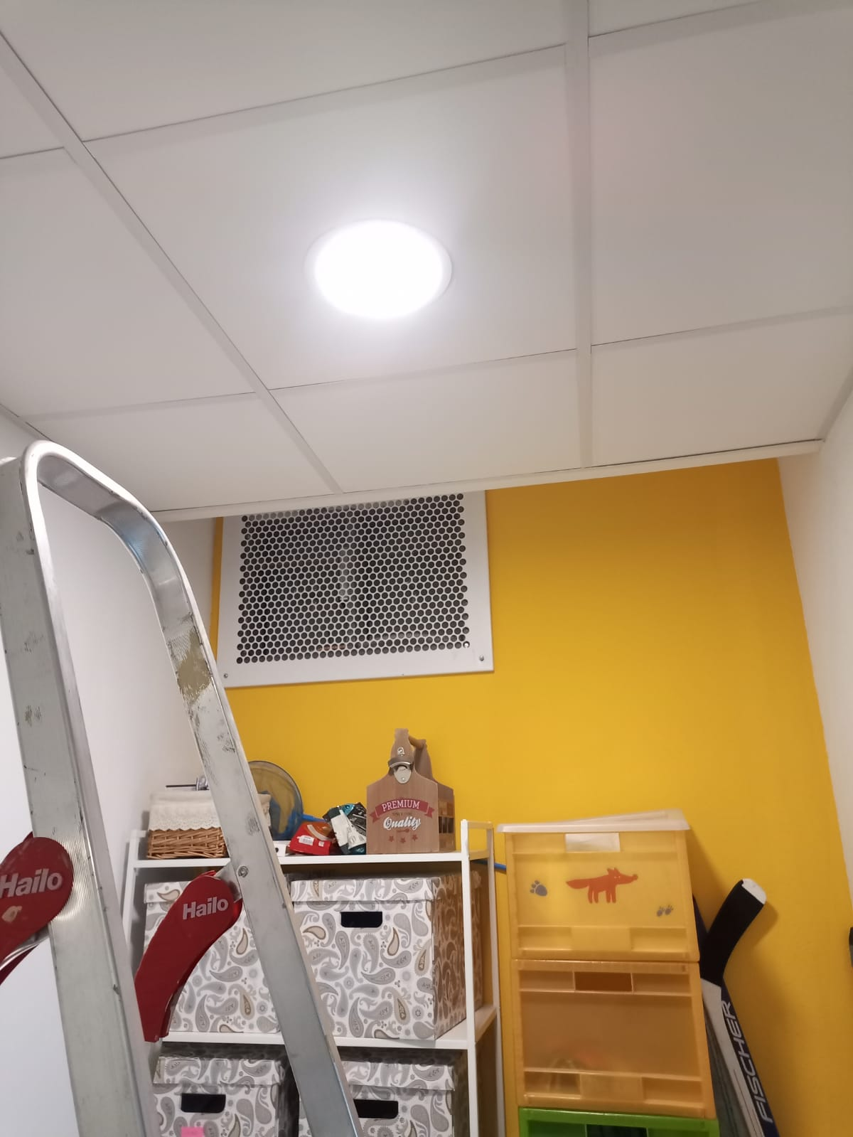
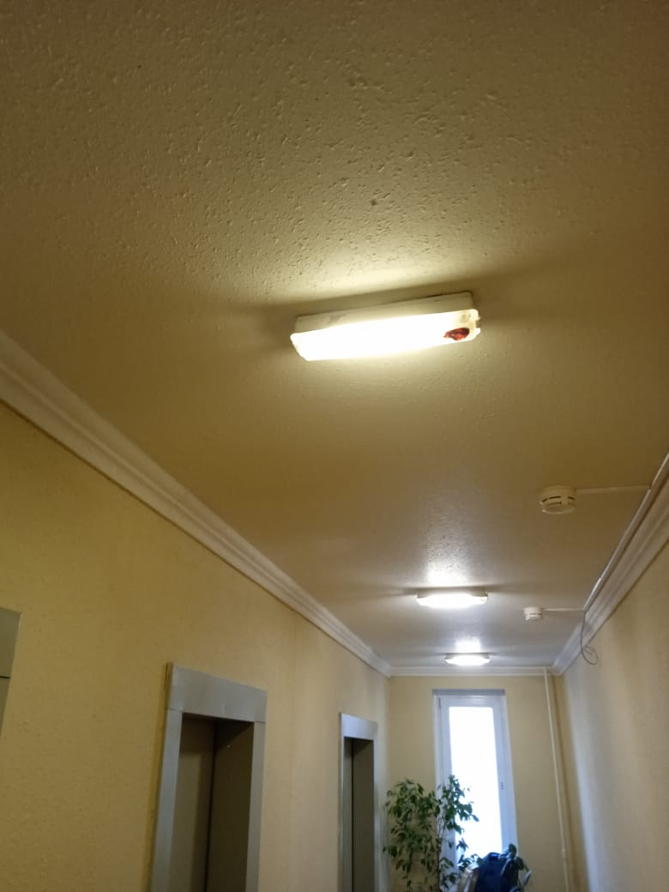
Делаем
замену ламп

Slide 8
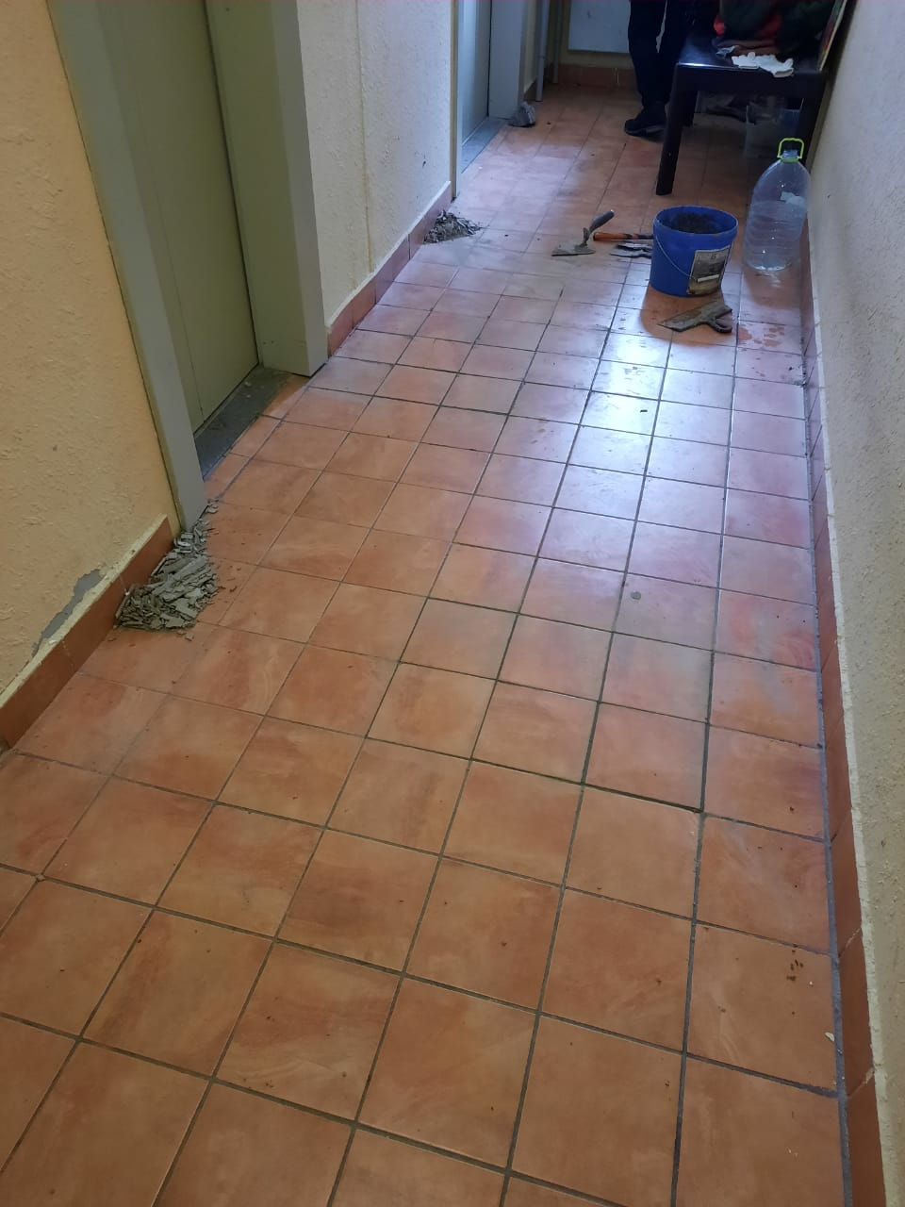
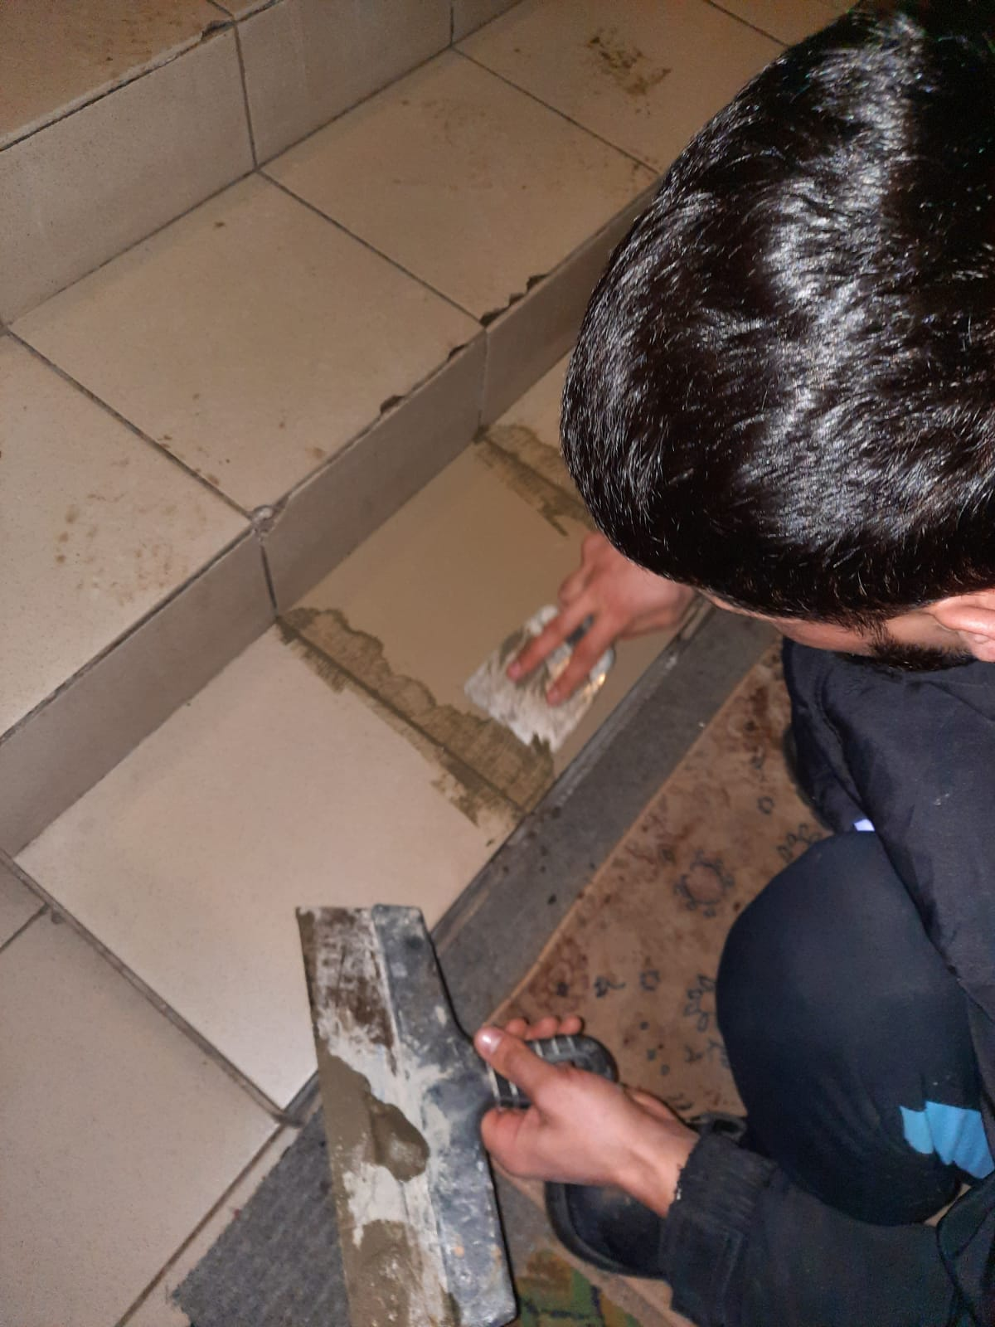
Проводим малярные работы

Slide 9
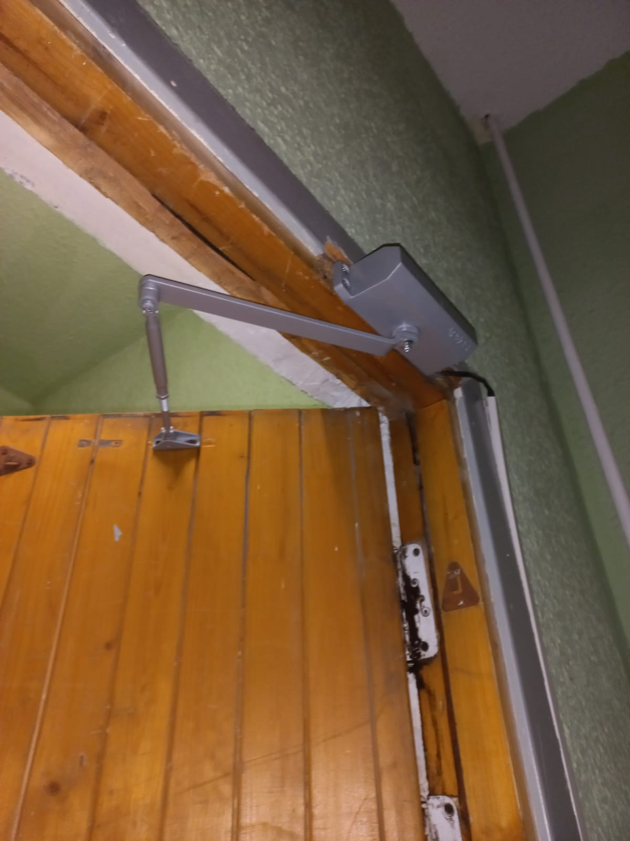
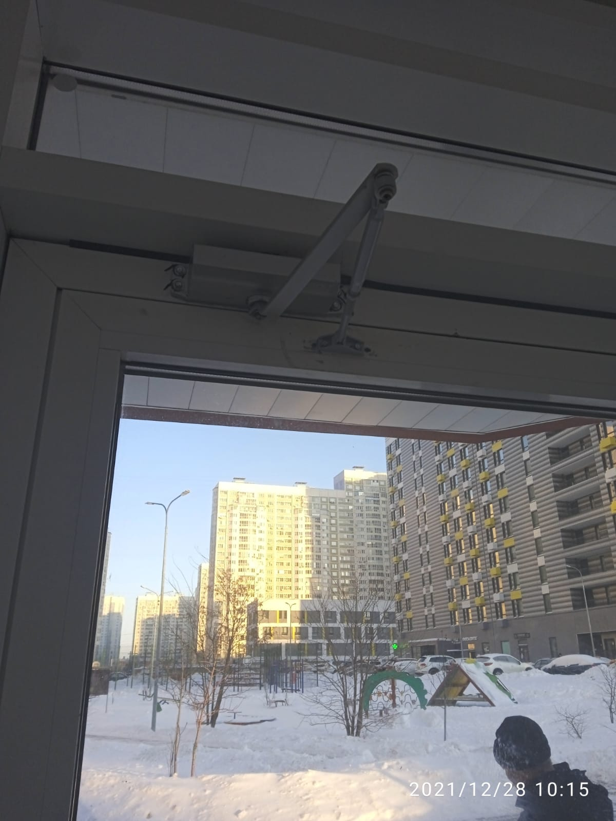
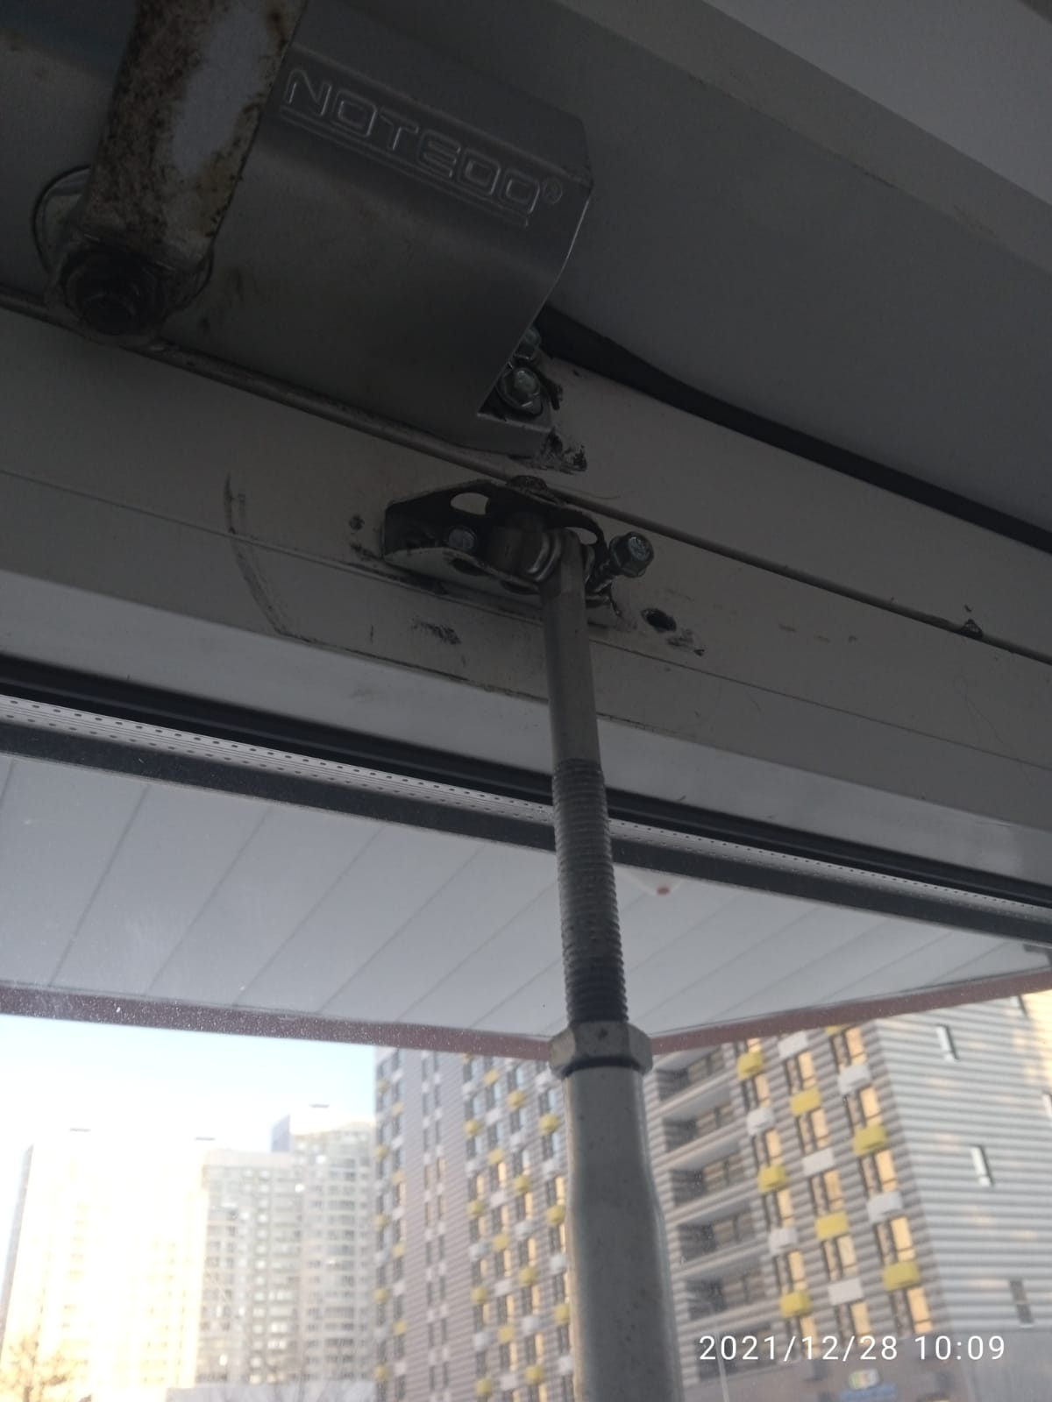
Доводчики - это наша стихия

Slide 10
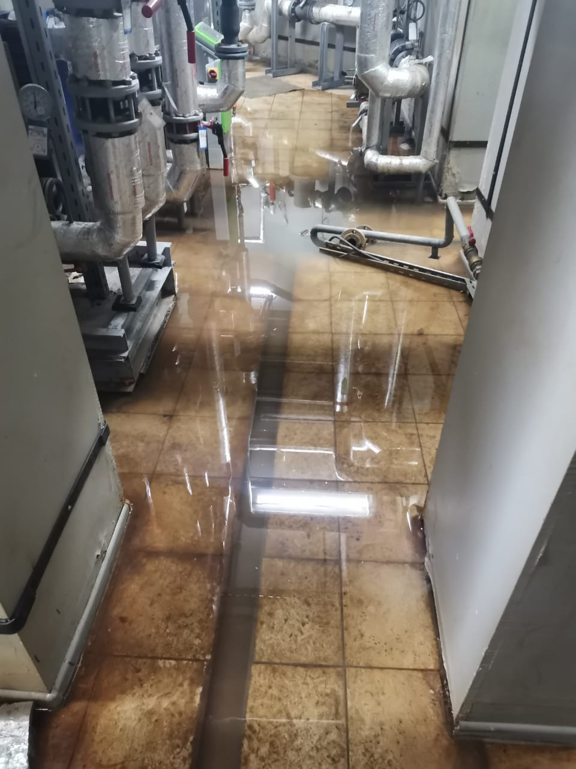
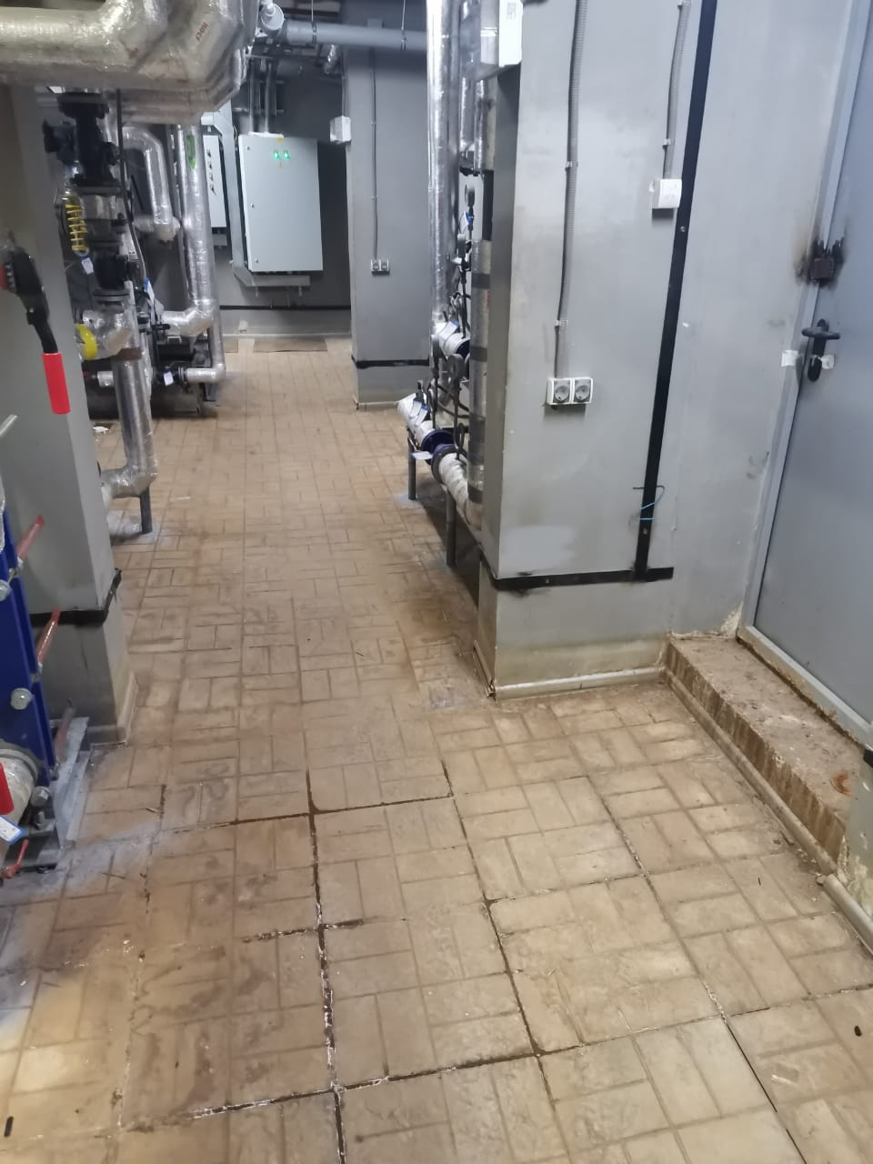
У нас самые опытные техники ТО
было
стало

Slide 11
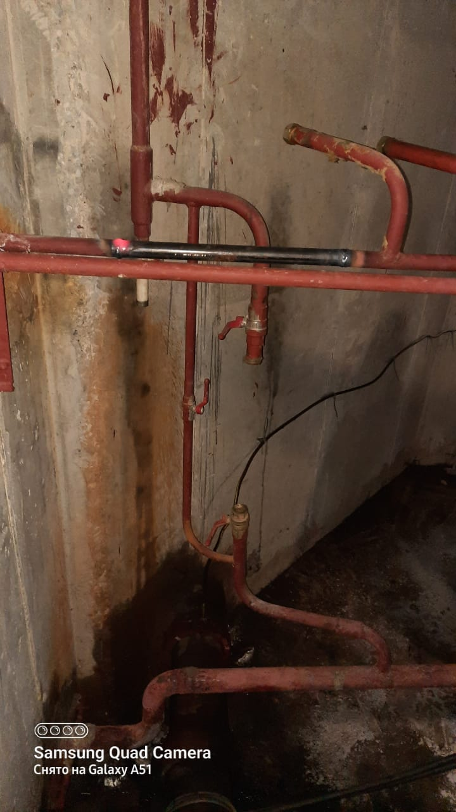
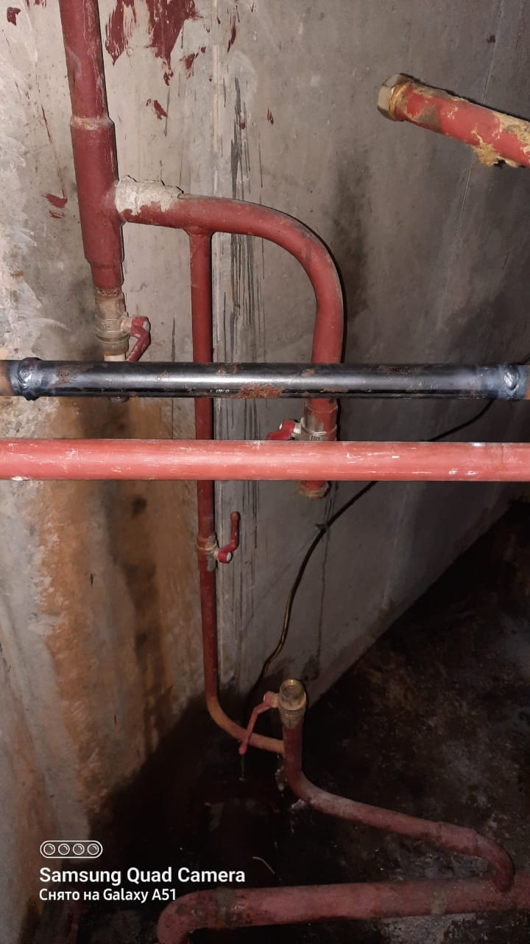
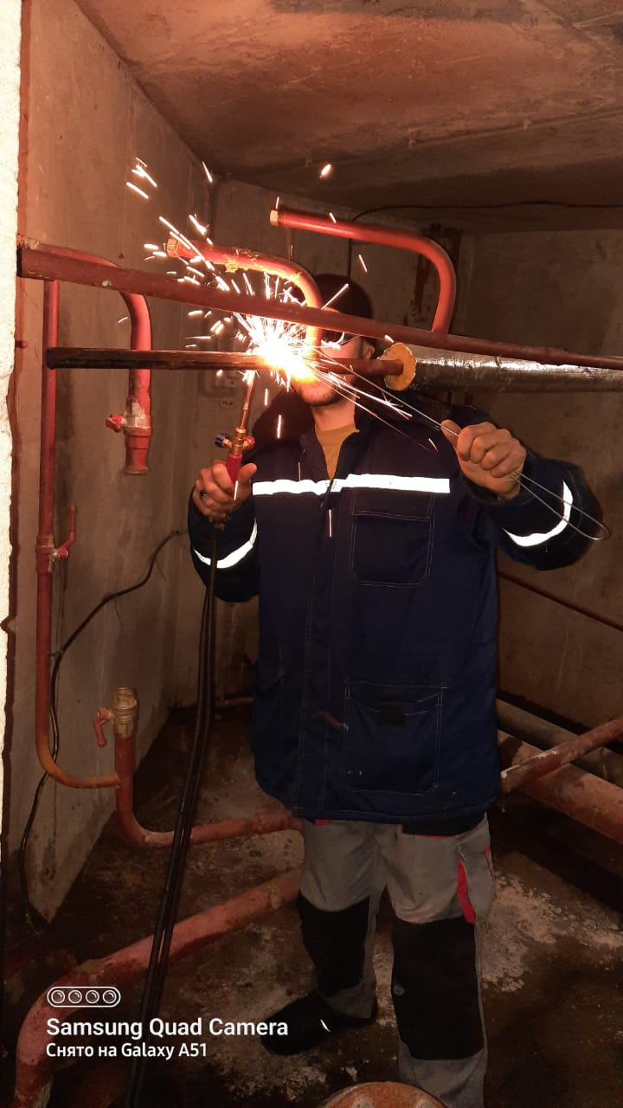

Slide 12
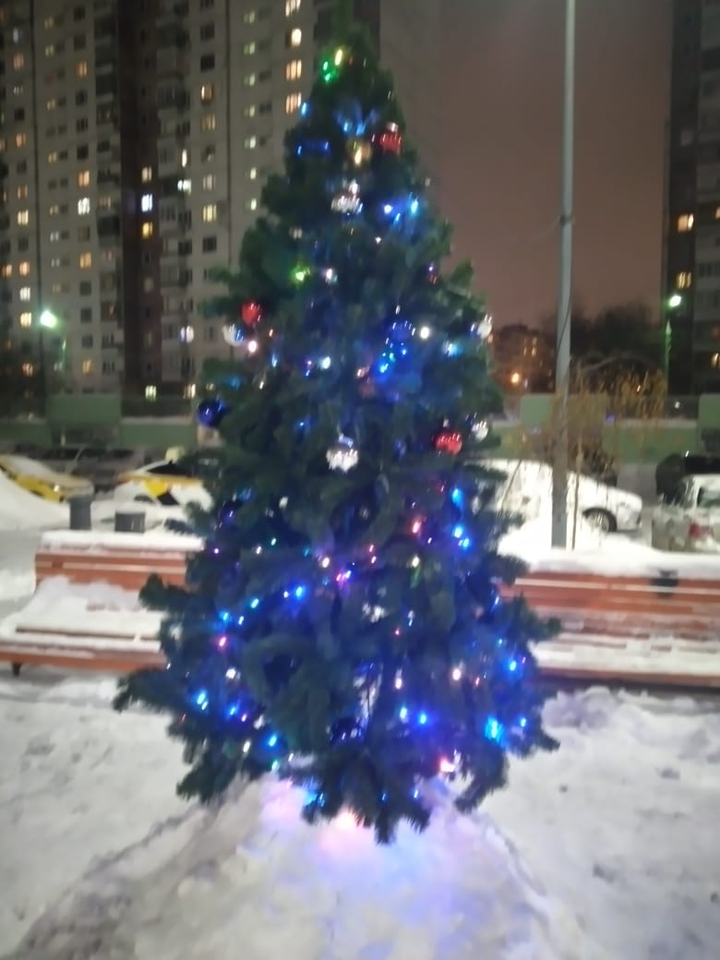
А ещё мы
создаём новогоднее настроение

Slide 13
Спасибо за внимание!!!
МЫ ОБЕСПЕЧИВАЕМ ДЛЯ ВАС ВЫСОКОЕ КАЧЕСТВО СЕРВИСА ДЛЯ ВАШЕГО КОМФОРТА!

